Slide 1
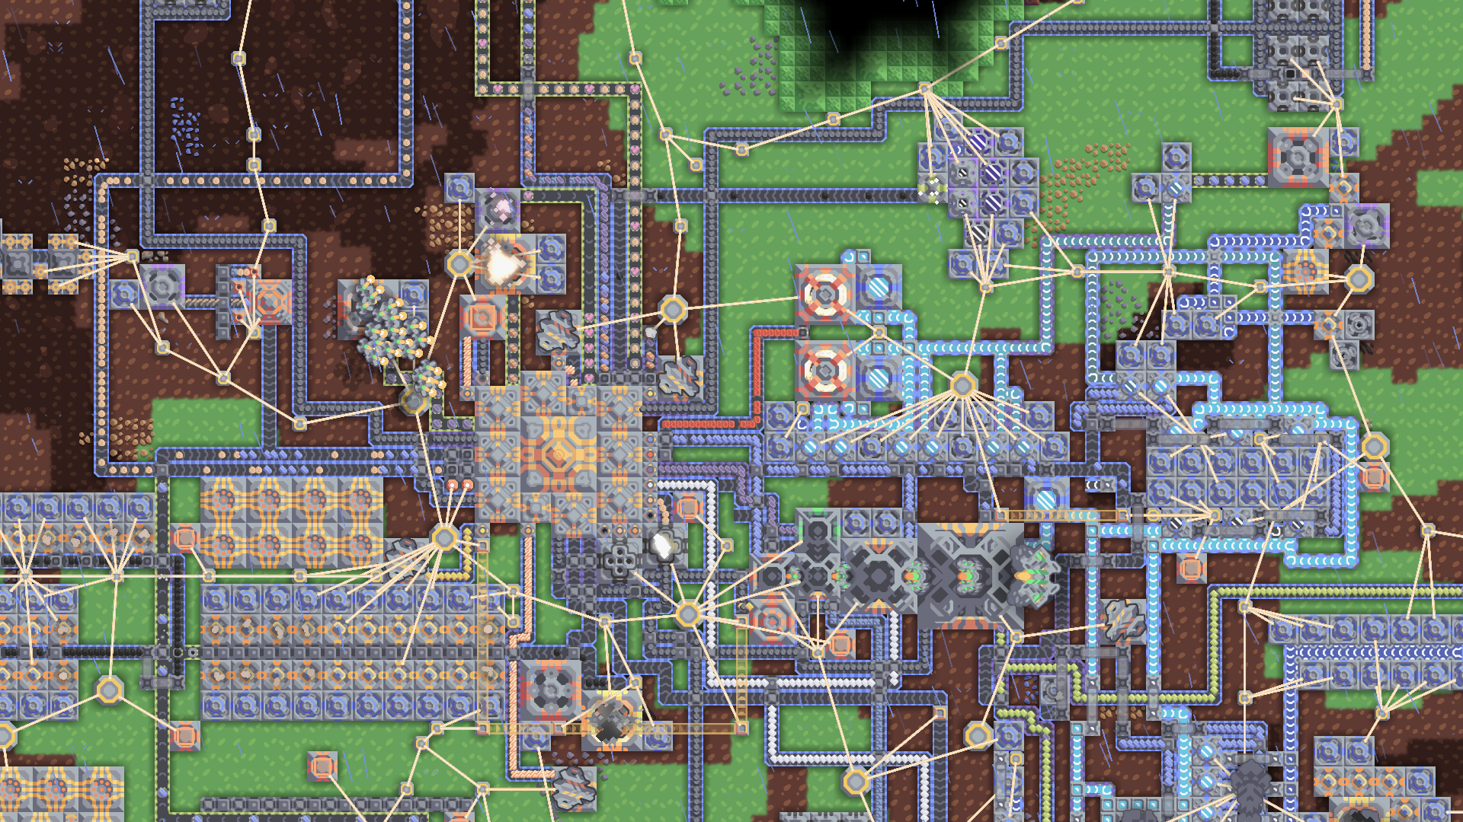


Slide 2
Sprint 1

Slide 3
Backlog
Student ID
Story
To Do
Doing
Review
Done
US1: Analisar o código do jogo para perceber a implementação do jogo
68338
US2: Jogar o jogo para compreender as suas funcionalidades e identificar partes a melhorar
68245
68725
68180
67912
67870

Slide 4
Backlog
Student ID
Story
To Do
Doing
Review
Done
US1: Analisar o código do jogo para perceber a implementação do jogo
T1: Jogar o jogo sozinho
68338
T2: Estudar o Código(Server, Core etc.)
US2: Jogar o jogo para compreender as suas funcionalidades e identificar partes a melhorar
T3: Jogar o jogo com outras pessoas
68245
T2: Estudar o Código(Server, Core etc.)
68725
T1: Jogar o jogo sozinho
68180
T2: Estudar o Código(Server, Core etc.)
67912
T3: Jogar o jogo com outras pessoas
67870
T3: Jogar o jogo com outras pessoas

Slide 5
Backlog
Student ID
Story
To Do
Doing
Review
Done
US1: Analisar o código do jogo para perceber a implementação do jogo
T1: Jogar o jogo sozinho
68338
T2: Estudar o Código(Server, Core etc.)
US2: Jogar o jogo para compreender as suas funcionalidades e identificar partes a melhorar
T3: Jogar o jogo com outras pessoas
68245
T2: Estudar o Código(Server, Core etc.)
68725
T1: Jogar o jogo sozinho
Review: 67912
68180
T3: Jogar o jogo com outras pessoas
Review: 68338
T2: Estudar o Código(Server, Core etc.)
67912
T3: Jogar o jogo com outras pessoas
67870
T3: Jogar o jogo com outras pessoas

Slide 6
Sprint 2

Slide 7
Backlog
Student ID
Story
To Do
Doing
Review
Done
68338
T2: Estudar o Código(Server, Core etc.)
US3:Realisar User Stories pedidas pelo professor
T1:Criar User Stories
68245
T2: Estudar o Código(Server, Core etc.)
68725
T2: Estudar o Código(Server, Core etc.)
68180
T2: Estudar o Código(Server, Core etc.)
67912
T2: Estudar o Código(Server, Core etc.)
67870
T2: Estudar o Código(Server, Core etc.)

Slide 8
Backlog
Student ID
Story
To Do
Doing
Review
Done
T1.1:Criar User Story
T1.3:Criar User Story
68338
T2: Estudar o Código(Server, Core etc.)
US3:Realisar User Stories pedidas pelo professor
68245
T2: Estudar o Código(Server, Core etc.)
T1.3:Criar User Story
T1.2:Criar User Story
T2: Estudar o Código(Server, Core etc.)
68725
T1.2:Criar User Story
T1.1:Criar User Story
68180
T2: Estudar o Código(Server, Core etc.)
T1.3:Criar User Story
T1.2:Criar User Story
67912
T2: Estudar o Código(Server, Core etc.)
T1.2:Criar User Story
T1.1:Criar User Story
67870
T2: Estudar o Código(Server, Core etc.)

Slide 9
Backlog
Student ID
Story
To Do
Doing
Review
Done
US3:Realisar User Stories pedidas pelo professor
68338
T1.1:Criar User Story
68245
68725
T1.3:Criar User Story
68180
T1.2:Criar User Story
67912
T1.3:Criar User Story
67870
T1.2:Criar User Story

Slide 10
Sprint 3

Slide 11
Backlog
Student ID
Story
To Do
Doing
Review
Done
T1: Identificar design patterns.
68338
US1: Como membro da equipa quero identificar padrões de desenho para completer a tarefa
68245
68725
68180
67912
67870

Slide 12
Backlog
Student ID
Story
To Do
Doing
Review
Done
US1: Como membro da equipa quero identificar padrões de desenho para completer a tarefa.
T1: Identificar padrões de desenho.
68338
68245
68725
68180
67912
67870

Slide 13
Sprint 4

Slide 14
Backlog
Student ID
Story
To Do
Doing
Review
Done
T1: Identificar design patterns.
US1: Como membro da equipa quero identificar padrões de desenho para completar a tarefa
T2: Identificar “CodeSmells”
T1: Identificar padrões de desenho
68338
US2: Como membro da equipa quero identificar “CodeSmells” para completar a tarefa
T3: Identificar “CodeMetrics”
T2: Identificar Code Smells.
68245
T4: Fazer as “UseCases”
US3: Como membro da equipa quero identificar “CodeMetrics” para terminar a tarefa
T3: Identificar Code Metrics.
68725
US4: Como membro da equipa quero fazer as “UseCases” para terminar a tarefa
68180
T4: Fazer Use Cases.
67912
67870

Slide 15
Backlog
Student ID
Story
To Do
Doing
Review
Done
US1: Como membro da equipa quero identificar padrões de desenho para completer a tarefa
T1: Identificar padrões de desenho
T4: Fazer “UseCases”
T3: Identificar “CodeMetrics”
68338
T2: Identificar “CodeSmells”
US2: Como membro da equipa quero identificar “CodeSmells” para completar a tarefa
T4: Fazer “UseCases”
T3: Identificar “CodeMetrics”
T1: Identificar padrões de desenho
68245
US3: Como membro da equipa quero identificar “CodeMetrics” para terminar a tarefa
T2: Identificar “CodeSmells”
T4: Fazer “UseCases”
T3: Identificar “CodeMetrics”
T1: Identificar padrões de desenho
68725
US4: Como membro da equipa quero fazer as “UseCases” para terminar a tarefa
T2: Identificar “CodeSmells”
T3: Identificar “CodeMetrics”
T1: Identificar padrões de desenho
68180
T2: Identificar “CodeSmells”
T4: Fazer “UseCases”
T4: Fazer “UseCases”
T3: Identificar “CodeMetrics”
T1: Identificar padrões de desenho
67912
T2: Identificar “CodeSmells”
T3: Identificar “CodeMetrics”
T1: Identificar padrões de desenho
67870
T2: Identificar “CodeSmells”
T4: Fazer “UseCases”

Slide 16
Backlog
Student ID
Story
To Do
Doing
Review
Done
US1: Como membro da equipa quero identificar padrões de desenho para completar a tarefa
T1: Identificar padrões de desenho T2: Identificar “CodeSmells”
T3: Identificar “CodeMetrics”
T4: Fazer “UseCases”
68338
US2: Como membro da equipa quero identificar “CodeSmells” para completar a tarefa
T1: Identificar padrões de desenho T2: Identificar “CodeSmells”
T3: Identificar “CodeMetrics”
T4: Fazer “UseCases”
68245
US3: Como membro da equipa quero identificar “CodeMetrics” para terminar a tarefa
T1: Identificar padrões de desenho T2: Identificar “CodeSmells”
T3: Identificar “CodeMetrics”
T4: Fazer “UseCases”
68725
US4: Como membro da equipa quero fazer as “UseCases” para terminar a tarefa
T1: Identificar padrões de desenho T2: Identificar “CodeSmells”
T3: Identificar “CodeMetrics”
T4: Fazer “UseCases”
68180
T1: Identificar padrões de desenho T2: Identificar “CodeSmells”
T3: Identificar “CodeMetrics”
T4: Fazer “UseCases”
67912
T1: Identificar padrões de desenho T2: Identificar “CodeSmells”
T3: Identificar “CodeMetrics”
T4: Fazer “UseCases”
67870

Slide 17
Sprint 5

Slide 18
Backlog
Student ID
Story
To Do
Doing
Review
Done
T1: Implementar o novo mapa com objetivo semanal e ranking system.
US1: Como membro da equipa, quero implementar o novo mapa com objetivo semanal e ranking.
68338
US2: Como membro da equipa quero implementar a Health Bar de cada wave de inimigos.
T2: Implementar a Health Bar de cada wave de inimigos.
68245
US3: Como membro da equipa quero implementar as diferentes condições climatéricas.
T3: Implementar as diferentes condições climatéricas.
68725
68180
67912
67870

Slide 19
Backlog
Student ID
Story
To Do
Doing
Review
Done
US1: Como membro da equipa, quero implementar o novo mapa com objetivo semanal e ranking.
T1: Fazer Interface de Rankings e “jogar Desafio Semanal”
68338
US2: Como membro da equipa quero implementar a Health Bar de cada wave de inimigos.
68245
US3: Como membro da equipa quero implementar as diferentes condições climatéricas.
T3: Implementar a parte do Terramoto.
68725
T2: Implementar a Health Bar de cada wave de inimigos.
68180
T3: Implementar a parte do Meteorito.
67912
T2: Implementar a Health Bar de cada wave de inimigos.
67870

Slide 20
Backlog
Student ID
Story
To Do
Doing
Review
Done
US1: Como membro da equipa, quero implementar o novo mapa com objetivo semanal e ranking.
T1: Fazer Interface de Rankings e “jogar Desafio Semanal”
68338
US2: Como membro da equipa quero implementar a Health Bar de cada wave de inimigos.
68245
US3: Como membro da equipa quero implementar as diferentes condições climatéricas.
T3: Implementar a parte do Terramoto.
68725
T3: Implementar a parte do Tsunami.
T2: Implementar a Health Bar de cada wave de inimigos.
68180
T3: Implementar a parte do Meteorito.
67912
T2: Implementar a Health Bar de cada wave de inimigos.
67870

Slide 21
Sprint 6

Slide 22
Backlog
Student ID
Story
To Do
Doing
Review
Done
T1: Acabar de implementar o gerador de mapa semanal.
T1: Implementar um gerador de mapa semanal.
T1: Fazer Interface de Rankings e “jogar Desafio Semanal”
68338
US1: Como membro da equipa, quero implementar um modo de jogo onde o mapa muda semanalmente e possui um ranking baseado na performance.
T2: Acabar de implementar a Health Bar de cada wave de inimigos e fazer o review.
68245
US2: Como membro da equipa quero implementar a Health Bar de cada wave de inimigos.
T3: Implementar a parte do Terramoto.
T3: Acabar de implementar as diferentes condições climatéricas e fazer o review.
68725
US3: Como membro da equipa quero implementar as diferentes condições climatéricas.
T3: Implementar a parte do Tsunami.
T2: Implementar a Health Bar de cada wave de inimigos.
68180
T3: Implementar a parte do Meteorito.
67912
T2: Implementar a Health Bar de cada wave de inimigos.
67870

Slide 23
Backlog
Student ID
Story
To Do
Doing
Review
Done
T1: Implementar um gerador de mapa semanal.
T1: Fazer Interface de Rankings e “jogar Desafio Semanal”
68338
US1: Como membro da equipa, quero implementar um modo de jogo onde o mapa muda semanalmente e possui um ranking baseado na performance.
68245
US2: Como membro da equipa quero implementar a Health Bar de cada wave de inimigos.
T3: Implementar a parte do Terramoto.
68725
US3: Como membro da equipa quero implementar as diferentes condições climatéricas.
T3: Implementar a parte do Tsunami.
T2: Implementar a Health Bar de cada wave de inimigos.
68180
T3: Implementar a parte do Meteorito.
67912
T2: Implementar a Health Bar de cada wave de inimigos.
67870

Slide 24
Backlog
Student ID
Story
To Do
Doing
Review
Done
T1: Implementar um gerador de mapa semanal.
T1: Fazer Interface de Rankings e “jogar Desafio Semanal”
68338
US1: Como membro da equipa, quero implementar um modo de jogo onde o mapa muda semanalmente e possui um ranking baseado na performance.
68245
US2: Como membro da equipa quero implementar a Health Bar de cada wave de inimigos.
T3: Implementar a parte do Terramoto.
68725
US3: Como membro da equipa quero implementar as diferentes condições climatéricas.
T3: Implementar a parte do Tsunami.
T2: Implementar a Health Bar de cada wave de inimigos.
68180
T3: Implementar a parte do Meteorito.
67912
T2: Implementar a Health Bar de cada wave de inimigos.
67870

Slide 25
Sprint 7

Slide 26
Backlog
Student ID
Story
To Do
Doing
Review
Done
T1: Terminar tsunami e earthquake spawners.
US3: Como membro da equipa quero aplicar sistema de ranking baseado nas waves derrotadas e criar uma interface apelativa para o jogador, bem como finalizar as waves do modo semanal, para dar como finalizado o modo semanal
US5: como membro da equipa quero completar as tarefas do milestone 3 referentes às implementações que acrescentei ao jogo
T3: Aplicar sistema de ranking e finalizar as waves do mode semanal.
T5: Acabar as tarefas do milestone3.
68338
T2: Fazer abstract class para as catástrofes naturais.
68245
US1: Como membro da equipa quero atualizar tsunami e earthquake spawners, no que toca às suas animações bem como alguma lógica de movimento de “builds”, para os finalizar
T1: Terminar tsunami e earthquake spawners.
T5: Acabar as tarefas do milestone3.
T3: Aplicar sistema de ranking e finalizar as waves do mode semanal.
68725
US2: Como membro da equipa quero fazer uma abstract class que ligue as 3 catástrofes naturais, para melhorar a qualidade do código.
T2: Fazer abstract class para as catastrofes naturais.
T5: Acabar as tarefas do milestone3.
67912
T4: Fazer resource trader bot feature.
68180
US4: Como membro da equipa quero fazer resource trader bot feature, com o qual os jogadores podem fazer trocas de uns recursos por outros durante o jogo, para dar utilidade aos minerais acumulados na capacidade máxima.
T4: Fazer resource trader bot feature.
T5: Acabar as tarefas do milestone3.
T5: Fazer as tarefas do milestone3
67870

Slide 27
Backlog
Student ID
Story
To Do
Doing
Review
Done
US3: Como membro da equipa quero aplicar sistema de ranking baseado nas waves derrotadas e criar uma interface apelativa para o jogador, bem como finalizar as waves do modo semanal, para dar como finalizado o modo semanal
US5: como membro da equipa quero completar as tarefas do milestone 3 referentes às implementações que acrescentei ao jogo
68338
T5: Acabar as tarefas do milestone3.
T3: Aplicar sistema de ranking e finalizar as waves do mode semanal.
68245
US1: Como membro da equipa quero atualizar tsunami e earthquake spawners, no que toca às suas animações bem como alguma lógica de movimento de “builds”, para os finalizar
T5: Acabar as tarefas do milestone3.
T1: Terminar tsunami e earthquake spawners.
68725
US2: Como membro da equipa quero fazer uma abstract class que ligue as 3 catástrofes naturais, para melhorar a qualidade do código.
T2: Fazer abstract class para as catastrofes naturais.
67912
68180
US4: Como membro da equipa quero fazer resource trader bot feature, com o qual os jogadores podem fazer trocas de uns recursos por outros durante o jogo, para dar utilidade aos minerais acumulados na capacidade máxima.
T4: Fazer resource trader bot feature.
67870

Slide 28
Backlog
Student ID
Story
To Do
Doing
Review
Done
US3: Como membro da equipa quero aplicar sistema de ranking baseado nas waves derrotadas e criar uma interface apelativa para o jogador, bem como finalizar as waves do modo semanal, para dar como finalizado o modo semanal
US5: como membro da equipa quero completar as tarefas do milestone 3 referentes às implementações que acrescentei ao jogo
68338
T3: Aplicar sistema de ranking e finalizar as waves do mode semanal.
T5: Acabar as tarefas do milestone3.
68245
US1: Como membro da equipa quero atualizar tsunami e earthquake spawners, no que toca às suas animações bem como alguma lógica de movimento de “builds”, para os finalizar
T1: Terminar tsunami e earthquake spawners.
T5: Acabar as tarefas do milestone3.
68725
US2: Como membro da equipa quero fazer uma abstract class que ligue as 3 catástrofes naturais, para melhorar a qualidade do código.
T2: Fazer abstract class para as catastrofes naturais.
T5: Acabar as tarefas do milestone3.
67912
68180
US4: Como membro da equipa quero fazer resource trader bot feature, com o qual os jogadores podem fazer trocas de uns recursos por outros durante o jogo, para dar utilidade aos minerais acumulados na capacidade máxima.
T4: Fazer resource trader bot feature.
T5: Acabar as tarefas do milestone3.
67870

